Slide 1


TRƯỜNG ĐẠI HỌC KIẾN TRÚC ĐÀ NẴNG
KHOA CÔNG NGHỆ THÔNG TIN
BÁO CÁO ĐỒ ÁN TRÍ TUỆ NHÂN TẠO — HỌC PHẦN AIP202
HỆ THỐNG GỢI Ý NGUYỆN VỌNG
ĐẠI HỌC BẰNG TRÍ TUỆ NHÂN TẠO
Uni Connect — con đường đến đại học
Sinh viên thực hiện
Giảng viên hướng dẫn
Nguyễn Ngọc Tân · 2351220242 · 23CT1
TS. Đỗ Phúc Hảo
Đà Nẵng · Ngày 29 tháng 10 năm 2026
Notes:
Chào thầy cô và các bạn. Em là Nguyễn Ngọc Tân, 23CT1. Đồ án: Hệ thống gợi ý nguyện vọng đại học bằng AI — Uni Connect. GVHD: TS. Đỗ Phúc Hảo. Nền slide là bản vẽ phác thảo cổng trường Đại học Kiến trúc Đà Nẵng — nơi em học.

Slide 2
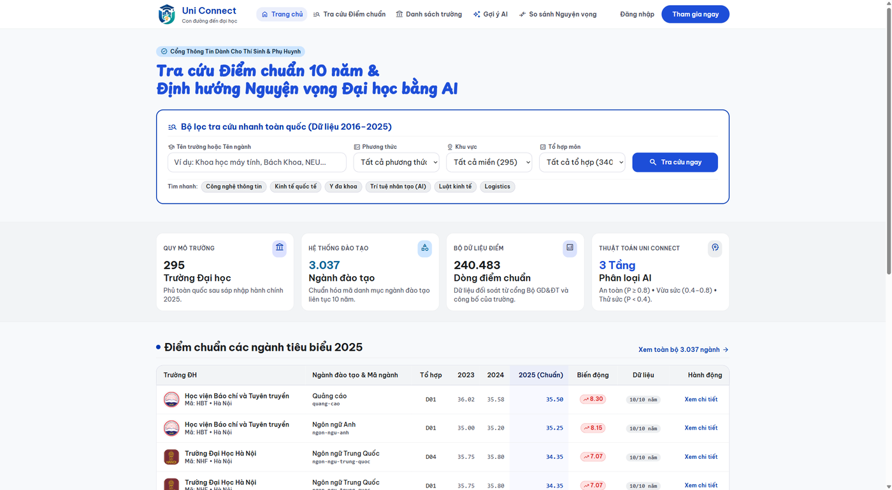
VẤN ĐỀ
1 triệu thí sinh, chọn nhầm vì thiếu dữ liệu
~1 triệu
thí sinh mỗi mùa thi THPT
300.000+
nguyện vọng đăng ký mỗi năm
0 công cụ
định lượng rủi ro trượt cho học sinh
Dữ liệu 10 năm phân tán trên hàng trăm cổng trường → học sinh chỉ so sánh cảm tính.
Notes:
Kính thưa thầy cô, trước khi đi vào giải pháp, em xin nêu bài toán thực tế. Mỗi năm có khoảng một triệu thí sinh dự thi tốt nghiệp THPT, và cả nước đăng ký hơn ba trăm nghìn nguyện vọng. Nhưng điều đáng lo là: cho đến nay chưa có công cụ nào giúp các em đo lường rủi ro trượt một cách định lượng. Điểm chuẩn mười năm nằm rải rác trên hàng trăm trang web của từng trường, định dạng lại khác nhau — nên phần lớn học sinh chỉ so sánh cảm tính điểm mình với điểm năm ngoái. Kết quả: nhiều em đặt nguyện vọng quá cao rồi trượt toàn bộ, hoặc ngược lại đặt quá thấp uổng phí năng lực. Đó chính là khoảng trống mà Uni Connect muốn lấp.

Slide 3
PHƯƠNG PHÁP
Bốn bước nghiên cứu — phạm vi giới hạn có chủ đích
1
2
3
4
NGHIÊN CỨU TÀI LIỆU
→
KHẢO SÁT DỮ LIỆU
→
THIẾT KẾ – CÀI ĐẶT
→
THỰC NGHIỆM – ĐÁNH GIÁ
Random Forest, cây quyết định,
đo lường xác suất (Brier, ROC-AUC)
Cổng tuyensinh247, 10 năm,
làm sạch lỗi font và thiếu năm
Kiến trúc 4 tầng, Django + MySQL,
27 đặc trưng, phân tầng 3 mức
Chia cứng theo thời gian,
đo một lần trên tập 2025
TRONG PHẠM VI
NGOÀI PHẠM VI
• 10 năm liên tục 2016–2025
• 295 trường · 3.037 ngành · 340 tổ hợp
• 2 phương thức: điểm thi THPT, học bạ
• Gợi ý danh sách nguyện vọng kèm giải thích
• Đánh giá năng lực / tư duy (khác thang điểm)
• Chứng chỉ ngoại ngữ quy đổi riêng
• Đăng ký nguyện vọng chính thức trên cổng Bộ
• Dự đoán điểm chuẩn năm sau thành một con số tuyệt đối
Notes:
Về phương pháp, em đi theo bốn bước. Bước một: nghiên cứu tài liệu về Random Forest, cây quyết định và các thước đo xác suất. Bước hai: khảo sát thực tế nguồn dữ liệu — cổng tuyensinh247 — và xử lý các vấn đề như lỗi font tiếng Việt hay năm thiếu dữ liệu. Bước ba: thiết kế kiến trúc rồi cài đặt bằng Django và MySQL. Bước bốn: thực nghiệm với cách chia cứng theo thời gian và chỉ đo một lần trên tập 2025. Về phạm vi, em xin nói rõ giới hạn: hệ thống chỉ xử lý hai phương thức cùng thang điểm 30 là điểm thi THPT và học bạ. Các kỳ đánh giá năng lực, đánh giá tư duy hay chứng chỉ ngoại ngữ có thang điểm khác nên chưa đưa vào. Và quan trọng nhất: hệ thống là công cụ tư vấn, không thay thế việc đăng ký nguyện vọng chính thức trên cổng của Bộ.

Slide 4

GIẢI PHÁP
Uni Connect — 4 trụ cột, 1 luồng khép kín
10 NĂM
27
3 TẦNG
0,42 s
dữ liệu điểm chuẩn
2016–2025 chuẩn hóa
đặc trưng đầu vào
của mô hình AI
An toàn · Vừa sức · Thử sức
p ≥ 0,8 · 0,4–0,8 · < 0,4
thời gian phản hồi
cả trang gợi ý AI
Một hệ thống duy nhất: thu thập → lưu trữ → dự đoán → giải thích → tra cứu. Học sinh nhập điểm, nhận 30 gợi ý kèm xác suất đỗ và lời giải thích theo margin, xu hướng, độ dao động.
Notes:
Giải pháp của em gồm bốn trụ cột, thưa thầy cô nhìn lên bốn thẻ trên slide. Một: dữ liệu điểm chuẩn mười năm liên tục từ 2016 đến 2025, đã làm sạch và chuẩn hóa. Hai: mô hình AI dùng hai mươi bảy đặc trưng đầu vào. Ba: kết quả chia thành ba tầng — An toàn, Vừa sức, Thử sức — dựa trên xác suất đỗ. Bốn: toàn bộ trang gợi ý chỉ mất chưa đến nửa giây. Và tất cả nằm trong một luồng khép kín: máy tự thu thập, tự lưu, tự dự đoán, tự giải thích. Học sinh chỉ cần nhập điểm là nhận được ba mươi gợi ý kèm giải thích tại sao.

Slide 5
01
Kiến trúc & dữ liệu
4 tầng · 15 bảng MySQL · 240.483 bản ghi thật
Notes:
Bây giờ em đi vào phần một: kiến trúc hệ thống và cơ sở dữ liệu — nền móng của toàn bộ đồ án.

Slide 6
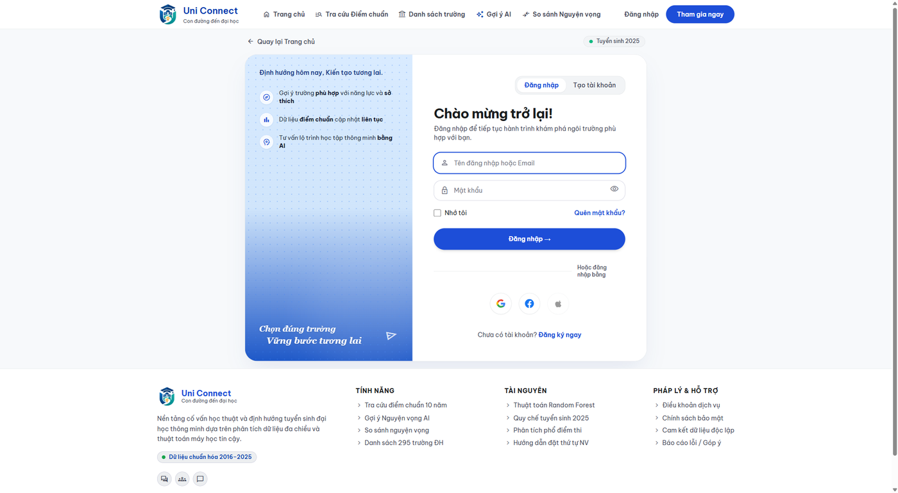
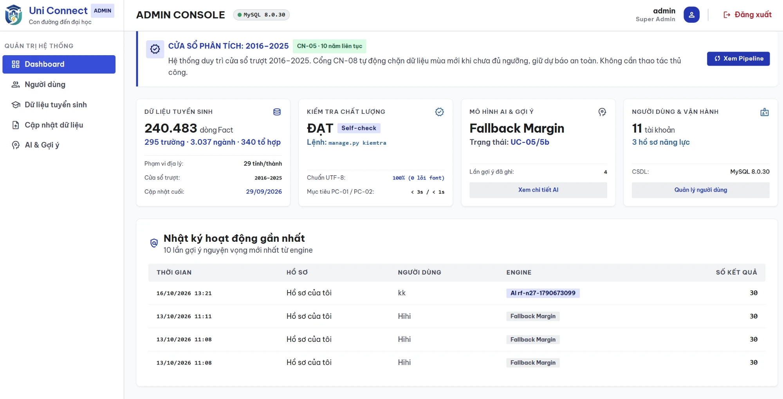
KIẾN TRÚC
Luồng dữ liệu khép kín — lỗi không chạm người dùng
CRAWLER
tải + làm sạch tự động
MYSQL 8.0
15 bảng · cửa sổ trượt
RANDOM FOREST
27 đặc trưng · RAM
DJANGO WEB
6 app · Tailwind
→
→
→
Trang đăng nhập (rate-limit 5 lần/5 phút)
Admin Console — giám sát CSDL, chất lượng, AI
Notes:
Hệ thống gồm bốn tầng nối tiếp nhau theo mũi tên trên slide. Tầng một, crawler tự tải và làm sạch dữ liệu từ cổng tuyển sinh. Tầng hai, MySQL lưu tất cả trong mười lăm bảng. Tầng ba, mô hình Random Forest nạp một lần vào RAM để trả lời nhanh. Tầng bốn, website Django phục vụ người dùng. Điểm em muốn nhấn: nếu một ngày file mô hình bị hỏng, hệ thống không sập — nó tự chuyển sang xếp hạng theo khoảng cách điểm và báo rõ là chưa dùng AI. Người dùng không bao giờ thấy trang lỗi. Hai ảnh dưới là bằng chứng chạy thật: trang đăng nhập có khóa chống dò mật khẩu, và trang quản trị giám sát toàn hệ thống.

Slide 7
DỮ LIỆU
240.483 bản ghi thật — lớn hơn mục tiêu đề ra
CỬA SỔ TRƯỢT
Năm 2026 chỉ đổi ánh xạ cột 1–10 → 2017–2026 qua giao diện. Không ALTER TABLE, không sửa code (CN-05).
NGUỒN DỮ LIỆU
diemthi.tuyensinh247.com
Xử lý lỗi font tiếng Việt, công bố nhỏ giọt, tự chặn năm thiếu dữ liệu.
Notes:
Biểu đồ so sánh mục tiêu ban đầu em đặt ra với kết quả thật: cột xám là mục tiêu, cột đỏ là kết quả — mọi chỉ tiêu đều vượt. Cụ thể: hai trăm chín mươi lăm trường, ba nghìn không ba mươi bảy ngành, và hai trăm bốn mươi nghìn bốn trăm tám mươi ba bản ghi điểm chuẩn. Dữ liệu lấy từ cổng diemthi.tuyensinh247.com. Quá trình thu thập gặp nhiều tình huống thực tế: lỗi font tiếng Việt của nguồn, trường công bố điểm nhỏ giọt suốt mùa, hoặc năm thiếu dữ liệu thì tự chặn để đảm bảo an toàn dự báo. Ô bên phải là thiết kế em tâm đắc nhất: cửa sổ trượt. Năm 2026 khi có dữ liệu mới, quản trị viên chỉ bấm nút trên giao diện — hệ thống tự dịch cửa sổ mười năm, không phải sửa bảng hay sửa code.

Slide 8
02
Mô hình AI
Random Forest · nhãn giả lập đối xứng · kiểm thử độc lập 2025
Notes:
Phần hai — trái tim của đồ án: mô hình trí tuệ nhân tạo và kết quả thực nghiệm.

Slide 9
PHƯƠNG PHÁP
Từ bảng điểm phẳng đến mô hình dự đoán
1
2
3
4
SINH NHÃN
ĐẶC TRƯNG
CHỐNG RÒ RỈ
CHIA TẬP CỨNG
Điểm chuẩn năm t là mốc đỗ; 11 mức DELTAS ±3,0 tạo mẫu đỗ/trượt cân bằng
→
27 chiều: 7 số (margin, xu hướng…) + 15 nhóm ngành + 3 vùng + 2 phương thức
→
Đặc trưng năm t chỉ tính từ năm < t — tuyệt đối không nhìn tương lai
→
Train 2021–2024 (914k mẫu) · Test 2025 (244k mẫu) đo đúng một lần
margin = điểm thí sinh − điểm chuẩn mới nhất — đặc trưng trung tâm (60,6% đóng góp)
Notes:
Vấn đề lớn nhất khi huấn luyện: Việt Nam không có dữ liệu đỗ trượt thật theo từng thí sinh. Em giải quyết bằng cách tự sinh nhãn — theo bốn bước trên slide. Bước một: coi điểm chuẩn của năm t là ranh giới đỗ trượt, rồi tạo các thí sinh giả lập quanh mốc đó — cao hơn là đỗ, thấp hơn là trượt. Bước hai: mô tả mỗi thí sinh bằng hai mươi bảy con số — điểm thi, khoảng cách với chuẩn, xu hướng tăng giảm của ngành, nhóm ngành, vùng miền, phương thức. Bước ba, rất quan trọng: khi tính đặc trưng cho năm t, chỉ được dùng dữ liệu các năm trước đó — tuyệt đối không nhìn tương lai, nếu không mô hình sẽ học 'gian lận' và kết quả sẽ ảo. Bước bốn: học trên giai đoạn 2021 đến 2024, thi riêng trên năm 2025 mà trong lúc huấn luyện chưa từng chạm tới. Và đặc trưng mạnh nhất, thưa thầy cô, chính là margin — khoảng cách điểm thí sinh với điểm chuẩn, chiếm hơn sáu mươi phần trăm sức mạnh dự đoán.

Slide 10
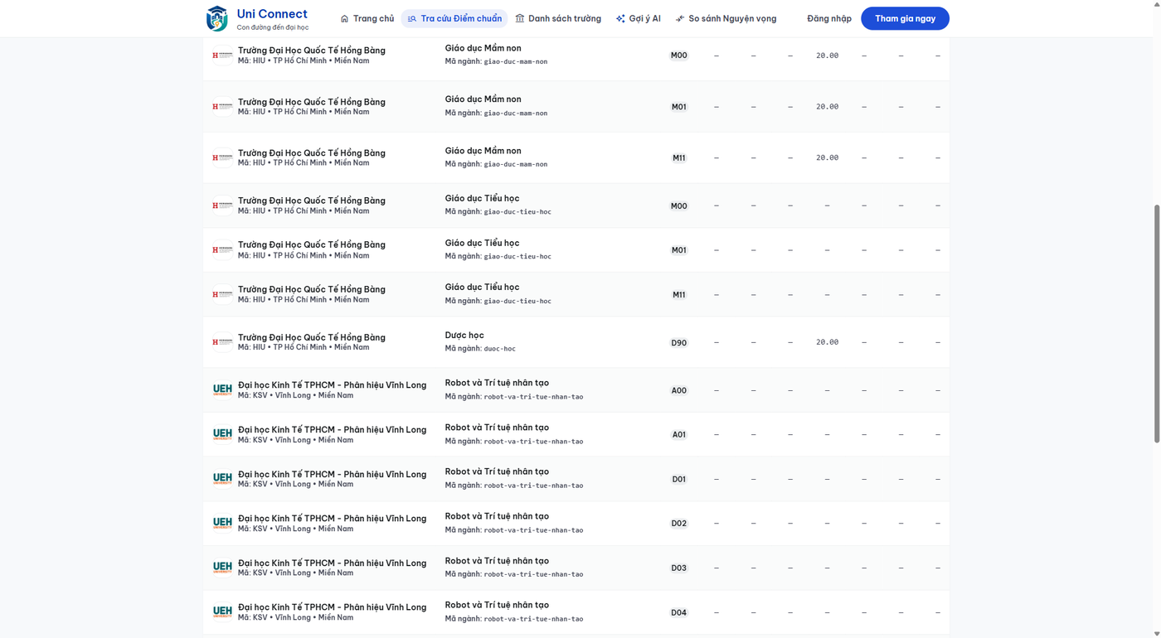
KẾT QUẢ
Random Forest thắng Decision Tree ở mọi chỉ số
 | Decision Tree | Random Forest
Accuracy | 0,7214 | 0,7456 | +0,0242
ROC-AUC | 0,7535 | 0,8354 | +0,0819
Brier ↓ | 0,2550 | 0,1763 | −0,0787
F1 (Đỗ) | 0,7183 | 0,7493 | +0,0310
244.123 mẫu kiểm thử độc lập năm 2025 — đo một lần duy nhất
Ý nghĩa: Brier giảm 31% = xác suất hiệu chuẩn tốt — điều kiện tiên quyết để phân tầng đúng.
Notes:
Đây là bảng kết quả trên hai trăm bốn mươi bốn nghìn mẫu kiểm thử — hoàn toàn độc lập với quá trình huấn luyện. Cột giữa là mô hình đơn giản Decision Tree dùng để đối chứng, cột phải là Random Forest của đồ án. Random Forest thắng ở cả bốn chỉ số. Chỉ số em muốn thầy cô chú ý nhất là dòng Brier — càng thấp càng tốt. Nó giảm ba mươi mốt phần trăm, nghĩa là con số xác suất mô hình đưa ra rất đáng tin. Vì sao quan trọng? Vì hệ thống phân tầng nguyện vọng dựa trực tiếp vào giá trị xác suất đó — xác suất sai thì phân tầng sai. Brier thấp chính là nền của ba tầng An toàn, Vừa sức, Thử sức.

Slide 11
KẾT QUẢ
Hai đặc trưng chiếm 82% sức mạnh dự đoán
DIỄN GIẢI
margin (0,606)
khoảng cách năng lực — trực giác tuyển sinh được dữ liệu xác nhận.
diem_thi (0,218)
năng lực tuyệt đối của thí sinh.
Nhóm lịch sử
hiệu chỉnh rủi ro: phân biệt ngành cùng margin nhưng độ ổn định khác nhau.
Notes:
Mô hình tự cho biết nó dựa vào gì — đây là bảng xếp hạng mức đóng góp của từng đặc trưng, đọc thẳng từ thuộc tính feature_importances_ của Random Forest. Đứng đầu là margin với sáu mươi phần trăm — đúng trực giác tuyển sinh: bạn cách điểm chuẩn bao nhiêu quyết định gần như tất cả. Thứ hai là điểm thi tuyệt đối, hai mươi mốt phần trăm. Hai đặc trưng này chiếm hơn tám mươi phần trăm. Bốn đặc trưng còn lại tuy nhỏ nhưng không thừa: chúng phân biệt các ngành có cùng khoảng cách điểm nhưng độ ổn định khác nhau — ngành dao động mạnh năm nay tăng năm sau giảm thì cần cảnh báo rủi ro cao hơn. Chính nhóm nhỏ này tạo ra lời giải thích mà học sinh và phụ huynh đọc hiểu được.

Slide 12
03
Sản phẩm chạy thật
uniconnect.id.vn — Django 5.2 · Tailwind CSS · MySQL 8.0
Notes:
Phần ba — em xin mời thầy cô xem sản phẩm chạy thật tại uniconnect.id.vn. Tất cả ảnh trên các slide tiếp theo đều chụp trực tiếp từ trang web đang vận hành, không phải bản dựng mẫu.

Slide 13
DEMO — UNICONNECT.ID.VN
Trang chủ: tra cứu nhanh toàn quốc chỉ với vài thao tác
Bộ lọc: tên trường/ngành · phương thức · khu vực · tổ hợp — 295 trường, 3.037 ngành, 240.483 dòng điểm.
Notes:
Đây là trang chủ. Học sinh vào ngay có thể tra cứu: gõ tên trường hoặc ngành, chọn phương thức, khu vực, tổ hợp môn — rồi bấm Tra cứu ngay. Dưới đó là các cụm gợi ý nhanh cho ngành hot như công nghệ thông tin, y dược. Bốn thẻ số liệu — hai trăm chín mươi lăm trường, ba nghìn không ba mươi bảy ngành, hai trăm bốn mươi nghìn dòng điểm, ba tầng phân loại AI — đều đọc trực tiếp từ cơ sở dữ liệu, không phải con số trang trí.

Slide 14
DEMO — UNICONNECT.ID.VN
Bảng điểm chuẩn đầy đủ 10 năm cho từng nguyện vọng
Mỗi dòng: trường · ngành · tổ hợp · chuỗi điểm 2016–2025 (thang 30) — tra cứu, lọc, so sánh tức thì.
Notes:
Kết quả tra cứu hiển thị dạng bảng như vầy. Mỗi dòng là một nguyện vọng: trường, ngành, tổ hợp, và chuỗi điểm chuẩn đủ mười năm từ 2016 đến 2025. Thầy cô để ý cột 2016 trống ở dòng đầu — đó là dữ liệu thật: trường này chưa công bố năm đó, hệ thống hiển thị trung thực thay vì bịa số. Bộ lọc phía trên cho phép thu hẹp theo tỉnh, vùng miền, nhóm ngành, tổ hợp, phương thức — trong ví dụ này tìm thấy hai trăm chín mươi tư ngành khớp điều kiện.

Slide 15
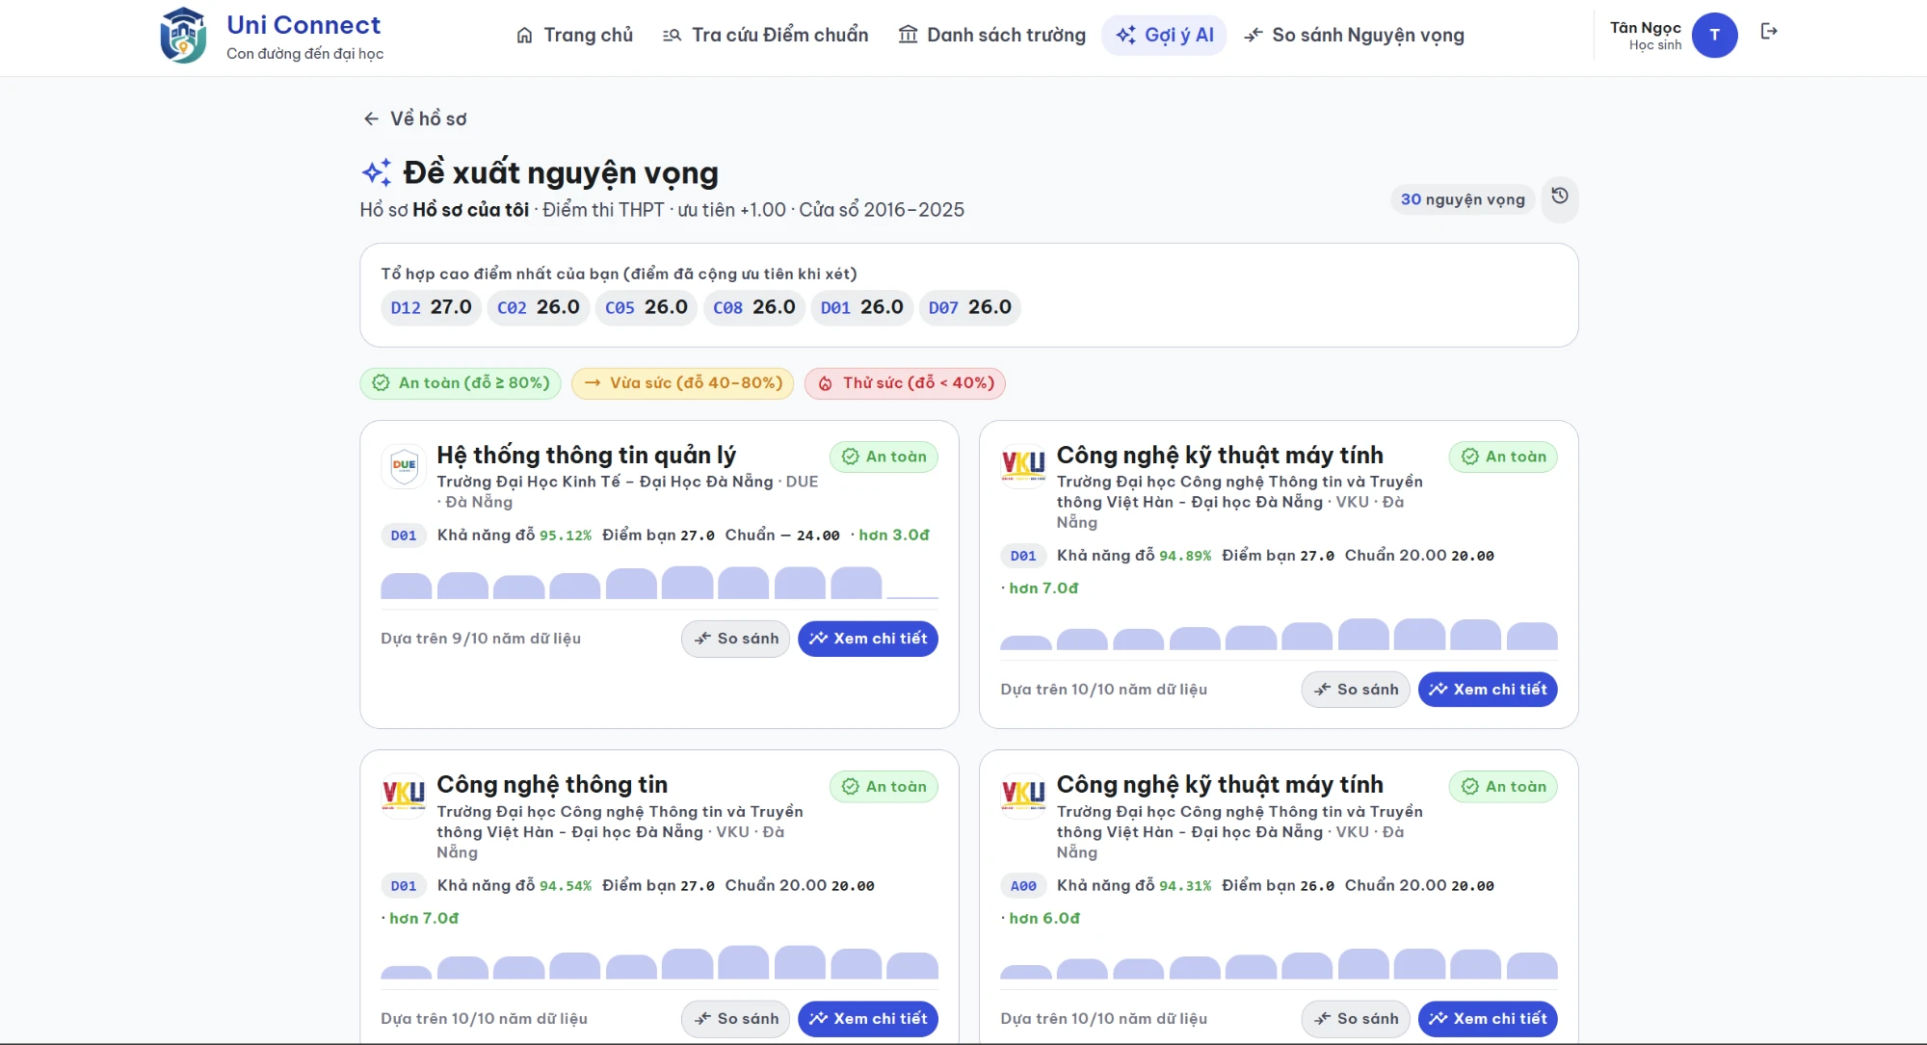
DEMO — UNICONNECT.ID.VN
Gợi ý AI: 30 nguyện vọng, xác suất đỗ và lời giải thích
Mỗi thẻ: khả năng đỗ % · điểm bản vs chuẩn · margin · chuỗi 10 năm — chia 3 tầng An toàn (≥80%) · Vừa sức (40–80%) · Thử sức (<40%).
Notes:
Và đây — slide quan trọng nhất hôm nay: trang gợi ý AI. Hồ sơ mẫu có tổ hợp cao nhất D12 hai mươi bảy điểm, gồm cả điểm ưu tiên. Hệ thống trả về ba mươi nguyện vọng, chia ba tầng ngay đầu trang: An toàn từ tám mươi phần trăm trở lên, Vừa sức từ bốn mươi đến tám mươi, Thử sức dưới bốn mươi. Nhìn vào từng thẻ, ví dụ ngành Hệ thống thông tin quản lý của trường Kinh tế Đà Nẵng: khả năng đỗ chín mươi lăm phẩy một hai phần trăm, điểm bản hai mươi bảy, điểm chuẩn hai mươi bốn — dư hơn ba điểm. Phía dưới thẻ là đồ thị chuỗi mười năm. Điều này nghĩa là học sinh không chỉ nhận một danh sách khô khan, mà nhận cả lý do — tại sao an toàn, tại sao nên thử sức. Đó là điểm khác biệt của Uni Connect so với các trang tra cứu thông thường.

Slide 16
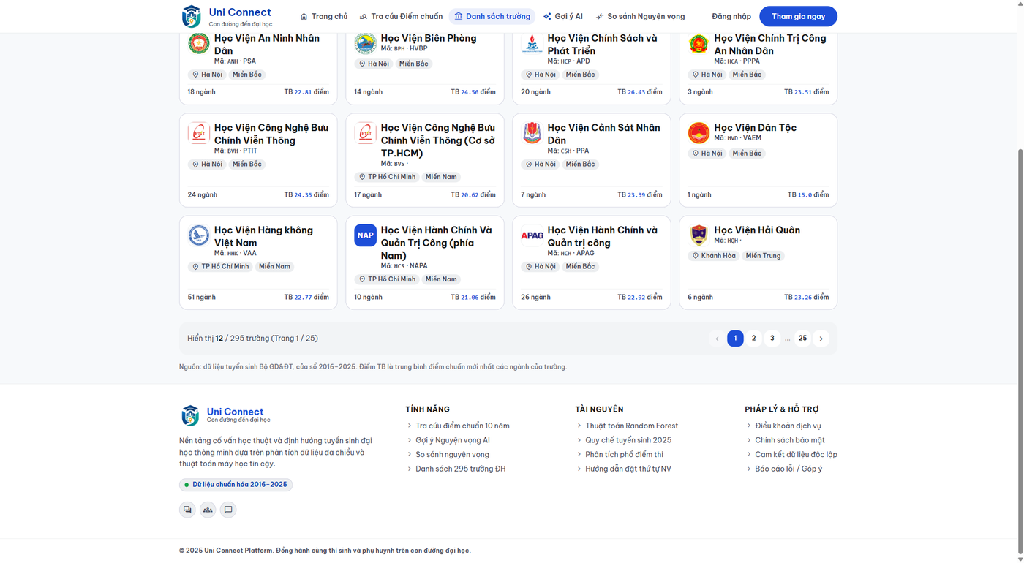
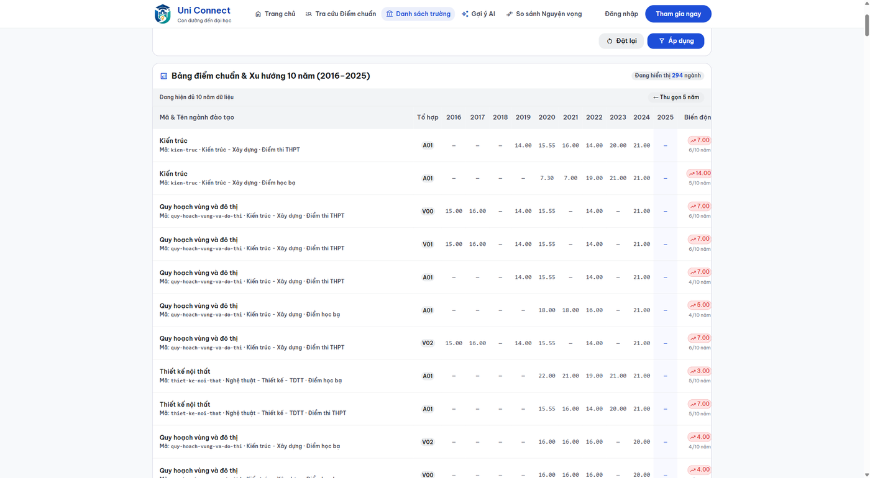
DEMO — UNICONNECT.ID.VN
Danh sách 295 trường & hồ sơ chi tiết từng trường
Thẻ trường: logo, mã, số ngành, TB điểm
Chi tiết KAĐN (KTD): ngành, tổ hợp, chuỗi điểm
Notes:
Hai màn hình dành cho việc tìm trường. Bên trái: danh sách hai trăm chín mươi lăm trường dạng thẻ — logo, mã tuyển sinh, số ngành, điểm trung bình, kèm bộ lọc vùng miền và tỉnh thành. Bên phải: trang chi tiết một trường cụ thể — Kiến trúc Đà Nẵng — với đầy đủ ngành đào tạo, tổ hợp xét tuyển và chuỗi điểm chuẩn của từng ngành. Học sinh có thể đi từ trường đến ngành, hoặc từ ngành ngược lại các trường — đúng như luồng giao diện em thiết kế trong báo cáo.

Slide 17
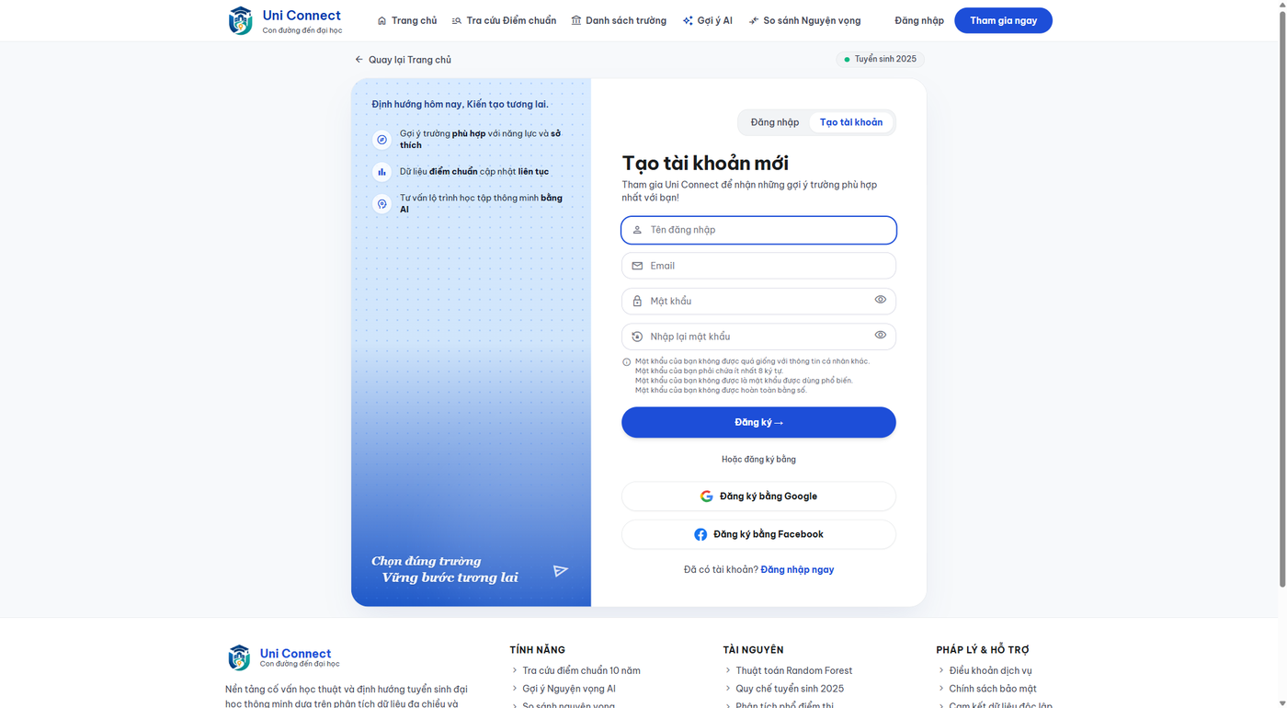
DEMO — UNICONNECT.ID.VN
Tài khoản: đăng nhập an toàn, đăng ký 30 giây
Đăng nhập + Google/Facebook OAuth2
Đăng ký nội bộ
Rate-limit: 5 lần sai / 5 phút theo IP+username — chặn brute-force ngay ở tầng view.
Notes:
Hệ thống có khu vực tài khoản. Bên trái là trang đăng nhập: ngoài đăng nhập nội bộ còn có nút đăng nhập bằng Google và Facebook — học sinh không cần nhớ thêm mật khẩu mới. Bên phải là trang đăng ký, làm trong khoảng ba mươi giây. Về bảo mật, em xin nhấn một điểm: ai nhập sai mật khẩu năm lần trong năm phút thì bị khóa tạm theo địa chỉ IP kèm tên tài khoản — chặn tận gốc kiểu tấn công dò mật khẩu tự động.

Slide 18
ĐÁNH GIÁ
Đóng góp của đồ án và những hạn chế còn lại
ĐÓNG GÓP
HẠN CHẾ
Dữ liệu dài hạn
Nhãn giả lập
10 năm liên tục thay vì 1–2 năm — mô hình học được xu hướng, không chỉ mức điểm
11 mức DELTAS chỉ xấp xỉ phân phối thí sinh; điểm xa chuẩn (±3,0) dễ phân loại, làm phồng Accuracy tổng thể
Giải thích được
Hai phương thức
Mỗi gợi ý kèm margin, xu hướng, độ dao động — phụ huynh đọc hiểu, không phải hộp đen
Chưa xử lý đánh giá năng lực, đánh giá tư duy, chứng chỉ ngoại ngữ do khác thang điểm
Trọn vòng đời
Nhiễu năm đơn lẻ
Thu thập → huấn luyện → phục vụ → cập nhật hằng năm trong một hệ thống
Ngành mới mở hoặc đổi chỉ tiêu đột biến làm xu hướng và độ dao động kém ổn định
Chịu lỗi thực chất
Chưa kiểm thử tải
Mất mô hình vẫn trả kết quả; không bao giờ để người dùng thấy lỗi 500
0,42 giây đo trên truy vấn đơn; chưa đo hàng trăm người dùng đồng thời mùa cao điểm
Notes:
Em xin tóm tắt đóng góp và hạn chế một cách thẳng thắn. Về đóng góp: thứ nhất là dữ liệu dài hạn mười năm, giúp mô hình học xu hướng chứ không chỉ mức điểm của một năm. Thứ hai là khả năng giải thích — mỗi gợi ý đều kèm lý do dựa trên khoảng cách điểm, xu hướng và độ dao động, để phụ huynh đọc hiểu thay vì nhận một hộp đen. Thứ ba là hệ thống trọn vòng đời, thứ tư là cơ chế chịu lỗi thực chất. Về hạn chế, em nêu bốn điểm và không né tránh: nhãn huấn luyện là giả lập chứ chưa phải đỗ trượt thật; chỉ xử lý hai phương thức cùng thang điểm; nhiễu năm đơn lẻ vẫn ảnh hưởng; và chưa kiểm thử tải đồng thời. Bốn hạn chế này cũng chính là bốn hướng phát triển em đề xuất ở slide tiếp theo.

Slide 19
TỔNG KẾT
Đạt 4/4 mục tiêu — và con đường phía trước
KẾT QUẢ ĐẠT ĐƯỢC
HƯỚNG PHÁT TRIỂN
✓
295 trường · 240.483 bản ghi thật (vượt mục tiêu)
Đánh giá năng lực & tư duy — chuẩn hóa thang điểm tương đương
✓
RF: Accuracy 74,56% · ROC-AUC 0,8354
Nhãn đỗ/trượt thật — khảo sát thí sinh sau mỗi mùa
✓
Phân tầng 3 mức + giải thích minh bạch
✓
Web chạy thật, 0,42 s, không lỗi 500
Tối ưu thứ tự nguyện vọng — lý thuyết trò chơi, QHTT
Bài học lớn nhất: chất lượng dữ liệu quyết định hiệu năng nhiều hơn tinh chỉnh siêu tham số.
Kiểm thử tải & đám mây — auto-scaling mùa cao điểm
Notes:
Xin tổng kết. Bốn mục tiêu đặt ra ở đầu đồ án đều đạt hoặc vượt: dữ liệu vượt chỉ tiêu, mô hình đạt ngưỡng độ chính xác, phân tầng vận hành ổn định, web chạy thật và trả lời chưa đến một giây. Bài học lớn nhất em rút ra: chất lượng dữ liệu đóng góp vào kết quả nhiều hơn việc tinh chỉnh thuật toán — phần lớn thời gian của đồ án dành cho làm sạch và chuẩn hóa dữ liệu. Về hướng phát triển có bốn việc tiếp theo: tích hợp điểm đánh giá năng lực và đánh giá tư duy; thu thập nhãn đỗ trượt thật từ thí sinh sau mỗi mùa tuyển sinh; tối ưu thứ tự sắp nguyện vọng bằng lý thuyết trò chơi; và kiểm thử tải trên đám mây cho mùa cao điểm.

Slide 20
CẢM ƠN THẦY CÔ VÀ CÁC BẠN!
Mong nhận được câu hỏi và góp ý của hội đồng
Nguyễn Ngọc Tân · 2351220242 · 23CT1 uniconnect.id.vn
Notes:
Phần trình bày của em đến đây là hết. Em xin cảm ơn thầy cô hội đồng đã lắng nghe, và rất mong nhận được câu hỏi cùng góp ý để đồ án hoàn thiện hơn. Xin cảm ơn!

